Slide 1
Job Overview
Logiciel de gestion de tâches

Slide 2
Présentation de l’équipe
LAVENDER Gaëtan (Master STIC)
MILBOR Léo (diplôme ENSMM)
WILLEMAIN Florian (Master systèmes et réseaux)

Slide 3
Sommaire
Cahier des charges
Besoin fonctionnels
Cas d’utilisation
Fonctionnalités
Architecture
Ressources utilisées
Conclusion
Evolution possible
Bilan

Slide 4
Client et Cahier des charges
Editeur de logiciels scientifiques qui souhaite un système de gestion de tâches pour mieux suivre et planifier sa production : Job Overview.
Cahier des charges
Architecture MVVM
Testabilité de l’application à l’aide d’un jeu de données
Chaîne de connexion à la base de données modifiable via un fichier de configuration
Gérer deux types d’utilisateurs normal et manager
Le dernier utilisateur doit être mémorisé et sélectionné automatiquement dans la liste déroulante
Le visuel et l’ergonomie doivent être soignés pour une utilisation agréable

Slide 5
Besoins fonctionnels
Gestion des tâches de production (manager)
Gestion des tâches annexes (manager)
Exportation des données en XML (manager)
Saisie de temps
Synthèse des versions
A propos

Slide 6
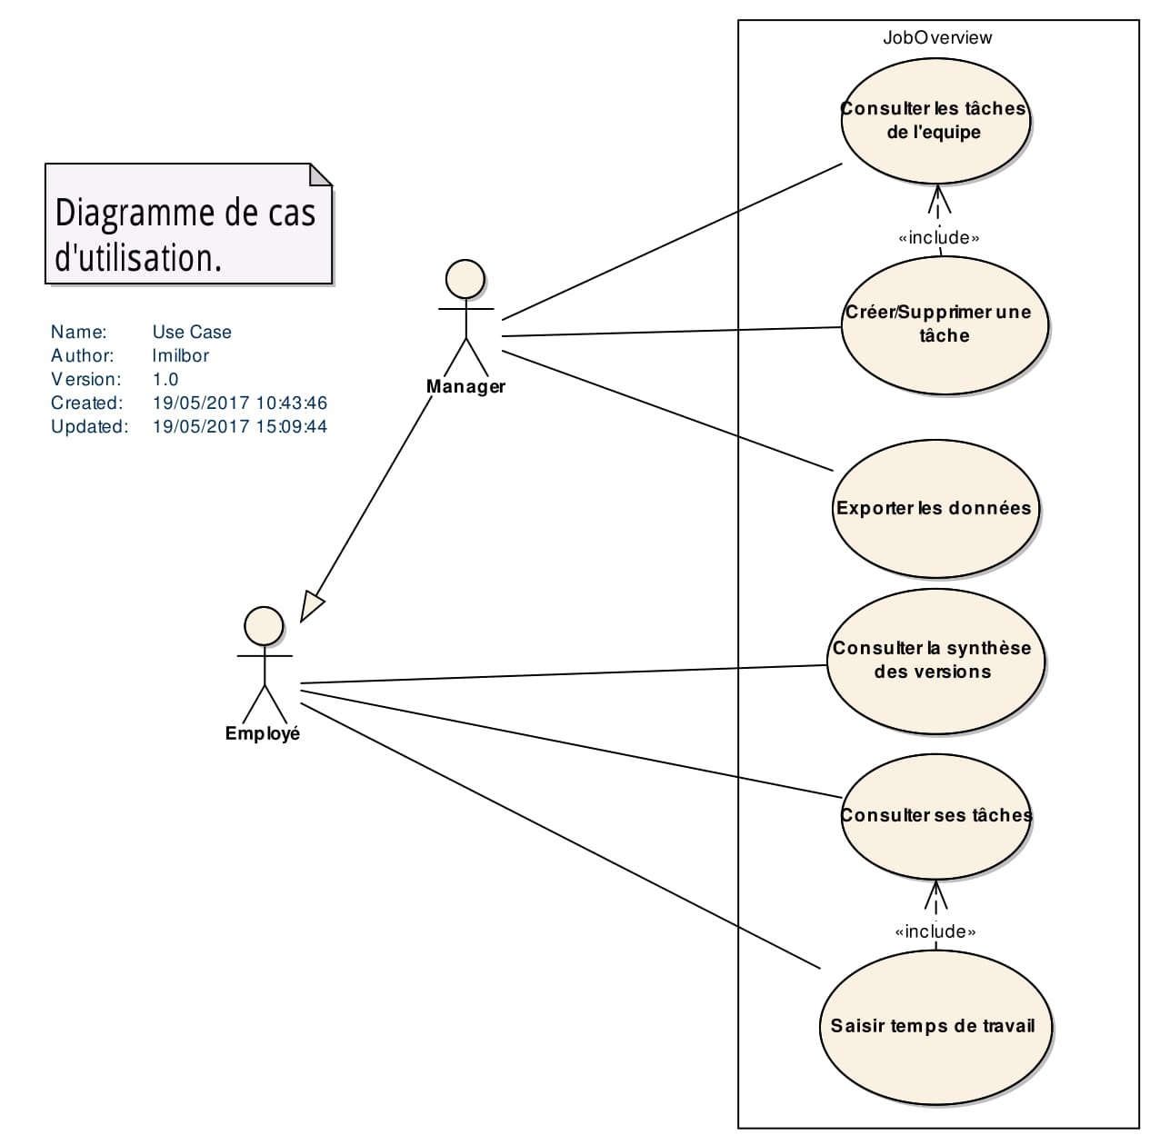
Cas d’utilisation

Slide 7
Fonctionnalités
Gestion des tâches de production (manager)
Gestion des tâches annexes (manager)
Exportation des données en XML (manager)
Saisie de temps
A propos

Slide 8
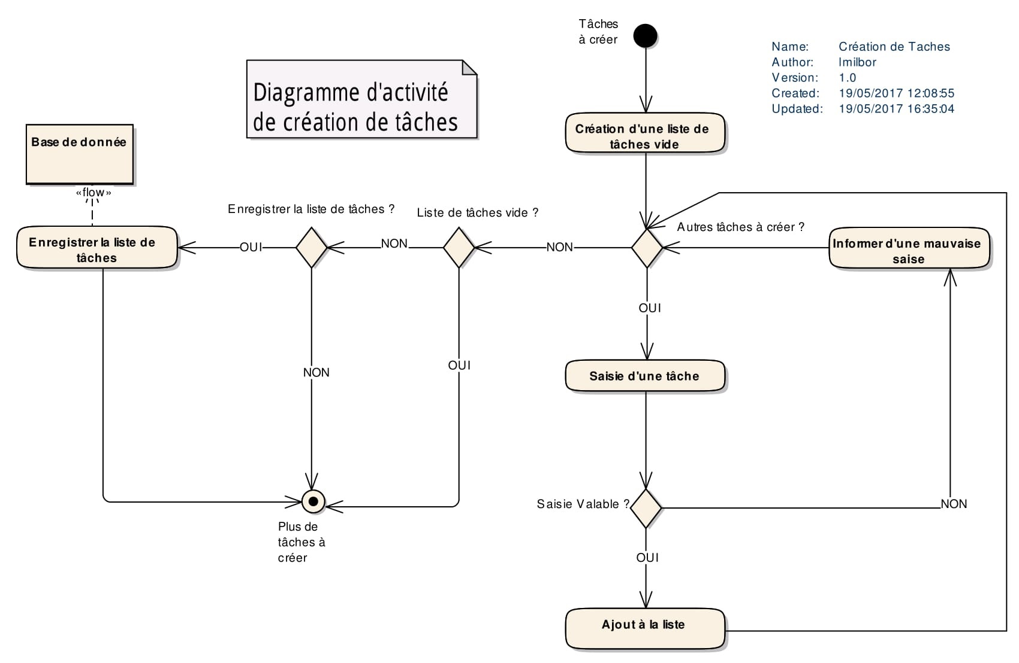
Création d’une tâche

Slide 9
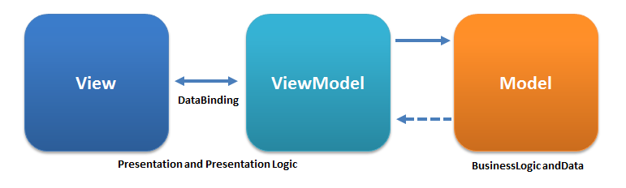
Architecture

Slide 10
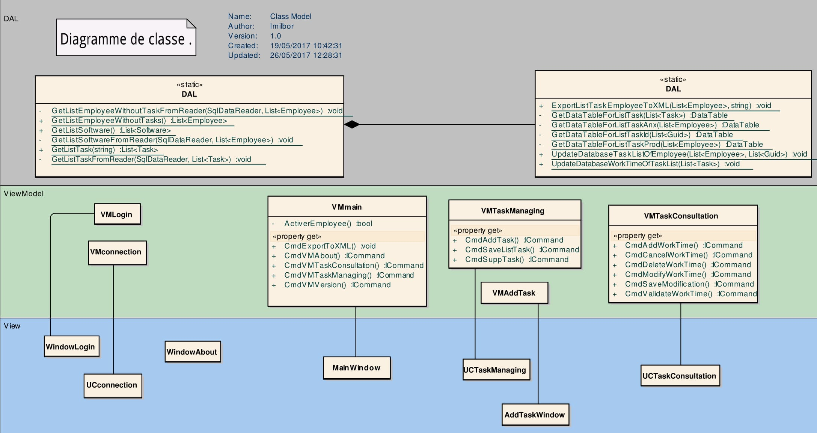
Architecture

Slide 11





Ressources utilisées

Slide 12
Conclusion
Cahier des charges tenu ?
Respect de l’architecture MVVM
Testabilité de l’application à l’aide d’un jeu de données
Chaîne de connexion à la base de données modifiable via un fichier de configuration
Gérer deux types d’utilisateurs normal et manager
Le dernier utilisateur doit être mémorisé et sélectionné automatiquement dans la liste déroulante
Le visuel et l’ergonomie doivent être soignés pour une utilisation agréable

Slide 13
Evolution possible
Ajout synthèse des versions
Ajout d’employé(s) et évolution des postes
Possibilité de changement de compte à la volée
Système d’authentification
Optimisation du code et de l’ergonomie de l’interface

Slide 14
Bilan d’équipe et personnel
Bonne répartition des tâches et organisation du travail
Manque de temps pour la phase d’alpha test
Compte tenu du délai : satisfaction du projet rendu
Intéressant de travailler sur un projet complet avec des personnes de niveaux semblables
Organisation du travail d’équipe
Documentation
Réalisation des limites de nos connaissances du model MVVM (validation, gestion des fenêtres modales, respect de l’encapsulation)

